Slide 1

Arduino × Unity 期末小專題
我一人Arduino吃球
實體雙按鈕控制器 × Unity 跑酷收集小遊戲
玩家使用 Arduino 控制角色左右移動與跳躍，在 Unity 場景中收集 8 個能量核心、避開障礙物，最後抵達終點門。
D2 左移
D3 右移
D2+D3 跳躍
D8 蜂鳴器
V2b22葉俸瑜
01

Slide 2
作品介紹
一個可展示的實體控制跑酷 prototype
作品名稱、玩法與 Arduino 控制器用途
遊戲目標
控制方式
回饋效果
收集 8 個黃色能量核心，避開紅色障礙物，最後進入綠色終點門。
D2 控制左移、D3 控制右移；兩顆同時按下觸發跳躍。
Unity 依照遊戲狀態回傳訊號，控制內建 LED 與 D8 蜂鳴器聲音。
展示時觀眾可以同時看到：手按控制器、Unity 角色即時移動、勝敗事件觸發聲光回饋。
02

Slide 3
玩法流程
從按鈕操作到勝敗流程
1
2
3
4
連線
操作
收集
判定
Unity 連上 COM7，開始讀取 Serial
D2 / D3 送出 A=-1 或 A=1
碰到核心觸發 OnTriggerEnter 加分
全部收集後進入終點門獲勝
03

Slide 4
組員分工
我一人獨自Arduino
每位組員負責的工作內容
我
Arduino 控制器
接線、按鈕測試、蜂鳴器、燒錄與 Serial Monitor 驗證
我
Unity 遊戲
場景、角色控制、碰撞、收集物、障礙物、勝敗流程
我
整合與展示
COM7 連線、Serial 格式測試、側錄、簡報整理
提示：若是個人作品，可把三列改成「硬體、Unity、整合/簡報」三個工作項目。
04

Slide 5
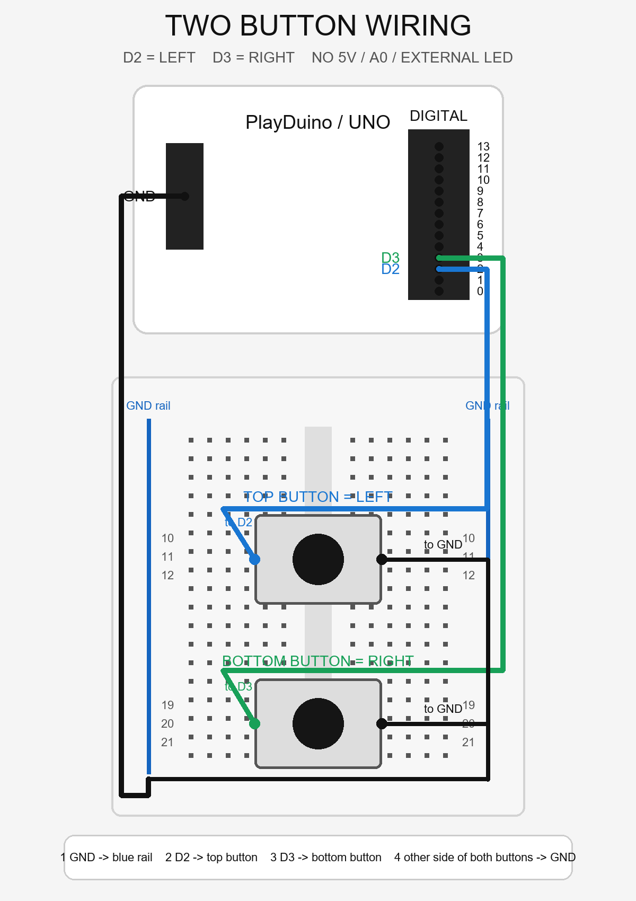
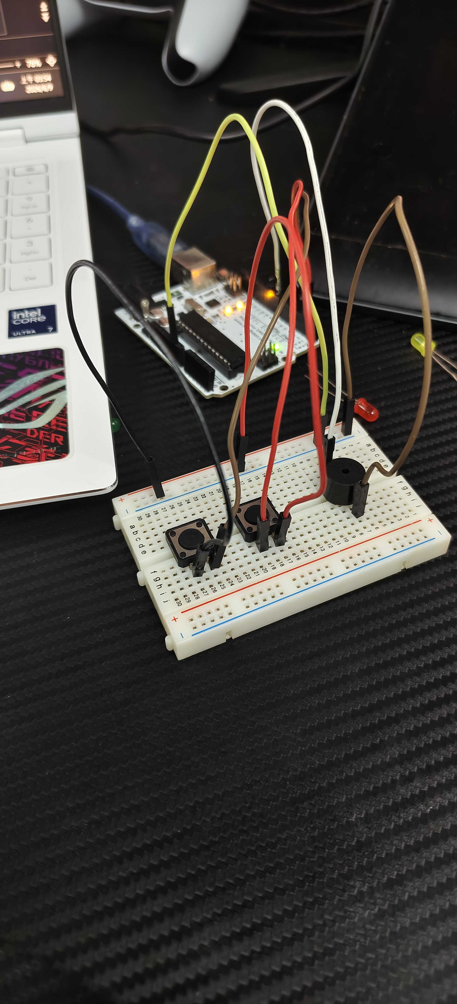
Arduino 實作
兩顆按鈕輸入 + LED / 蜂鳴器輸出
使用哪些輸入/輸出，控制器如何運作
腳位配置
D2：左移按鈕
D3：右移按鈕
D2 + D3：跳躍
D8：蜂鳴器正極
D13：板上內建 LED
GND：按鈕與蜂鳴器共地
按鈕使用 INPUT_PULLUP，因此按下時讀到 LOW。
05

Slide 6
Unity 實作
場景、角色控制、碰撞與動畫整合
角色控制、碰撞、動畫、鏡頭等
角色控制
互動物件
SerialStarRunnerPlayer
讀取 Axis / Jump，控制 Rigidbody 左右、前進、跳躍
SerialStarPickup / Hazard / Goal
OnTriggerEnter 處理收集、扣血、終點判定
遊戲流程
場景保存
SerialStarRunnerGame
分數、倒數、HP、勝利/失敗、重新開始
SerialStarRunnerBootstrap
自動建立並保存 SampleScene，不會 Play 後消失
目前也整合 X Bot 模型與 Idle / Walking / Jumping 動畫，讓展示比單純方塊/球體更完整。
06

Slide 7
Arduino × Unity 整合
Serial 是控制器與遊戲場景的橋
Arduino 如何透過 Serial 控制 Unity
Arduino
D2 / D3
Serial
9600 baud
Unity
解析 A / J
遊戲事件
LED / 蜂鳴器
Arduino → Unity
Unity → Arduino
A=-1.00;J=0;D=0
A=1.00;J=0;D=0
A=0.00;J=1;D=0
LED:RUN / LED:HIT
LED:WIN / LED:LOSE
LED_ON / LED_OFF
07

Slide 8
問題與解決
開發中遇到的問題與處理方式
同時整理現場展示與側錄注意事項
COM port 被佔用
Unity、Arduino IDE Serial Monitor 不能同時開 COM7；上傳前先停止 Play。
接線沒反應
先讓內建 L 燈當診斷：按鈕能讓 L 燈亮，再接 Unity。
場景 Play 後消失
新增 Editor 工具，把 Serial Star Runner 儲存到 SampleScene。
展示辨識度
加入 X Bot 動畫、分數/HP/倒數、蜂鳴器與 LED 回饋。
08

